Slide 1
ZAVOD PET
Zavod za terapijo s pomočjo psov

Slide 2
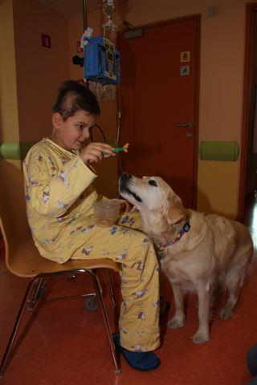
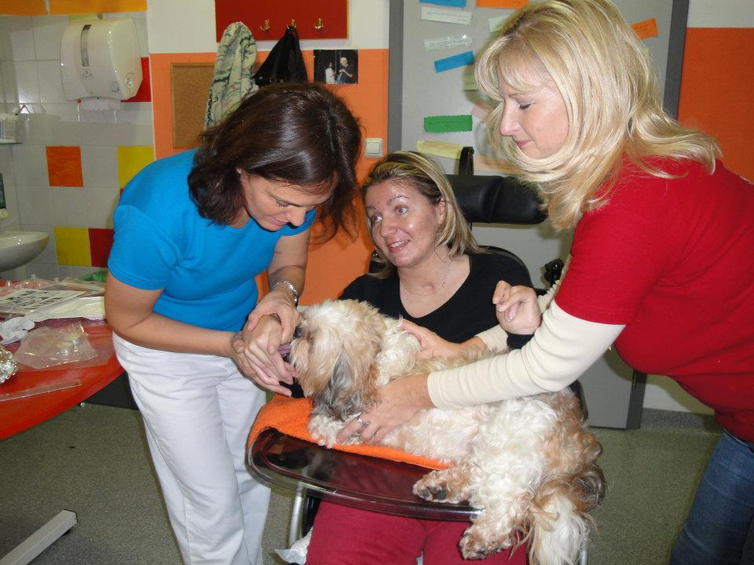
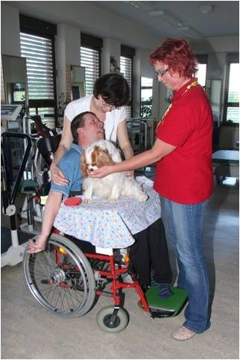
Zavod PET
Je zasebni zavod, ki deluje z namenom dvigovanja kakovosti življenja posameznika s posredovanjem s pomočjo psa.
Prostovoljci Zavoda PET pomagamo otrokom, mladostnikom, starostnikom in osebam s posebnimi potrebami.

Slide 3
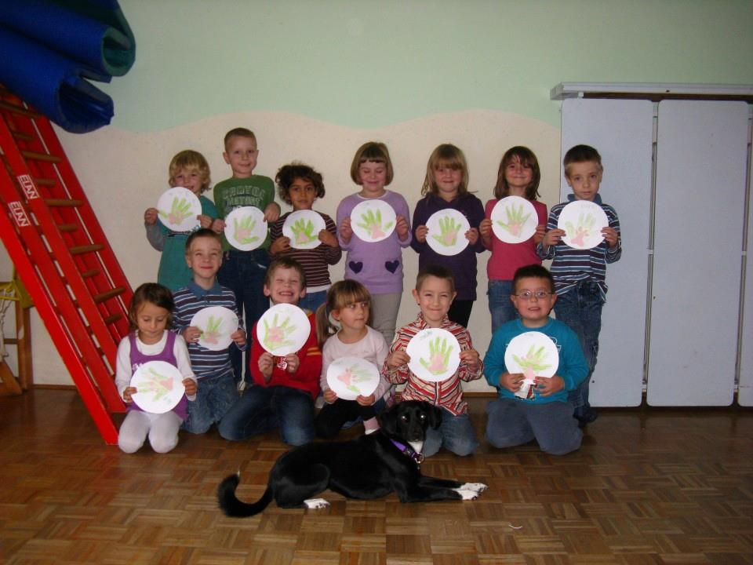
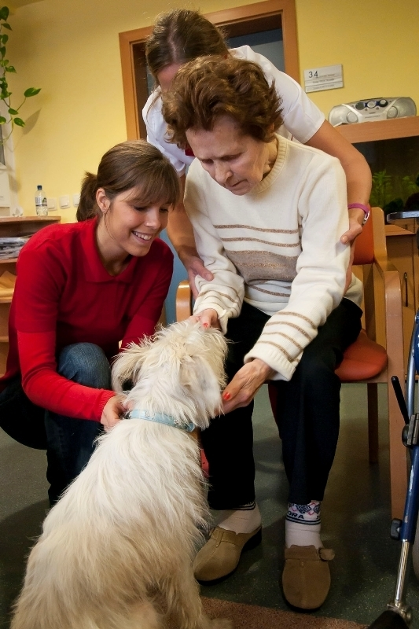
CILJI ZAVODA:
dvig kakovosti življenja posameznikov s pomočjo terapevtskega psa
razvoj in napredek posredovanja s pomočjo psa v Sloveniji
spodbujanje prostovoljstva in vzgoja družbeno odgovornih oseb
usposabljanje vodnikov, psov in strokovnih oseb

Slide 4
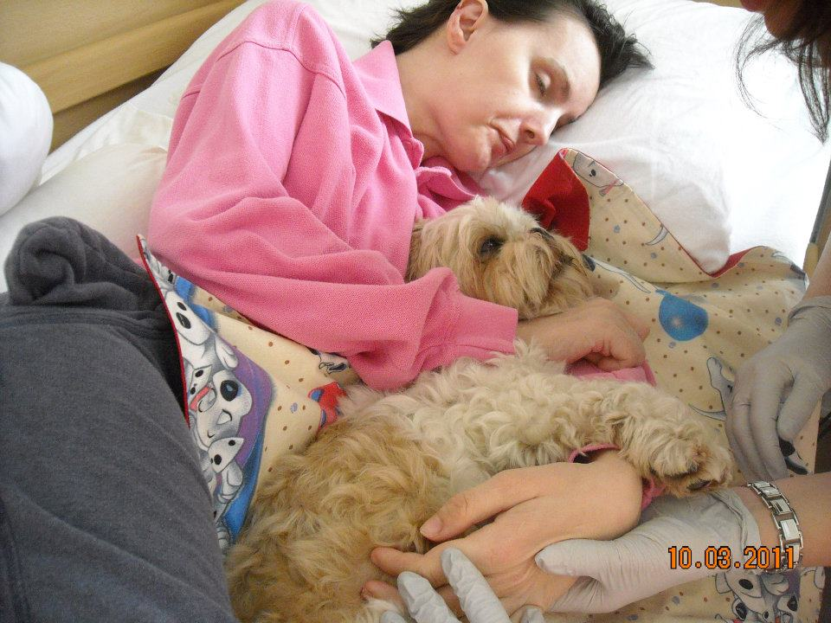
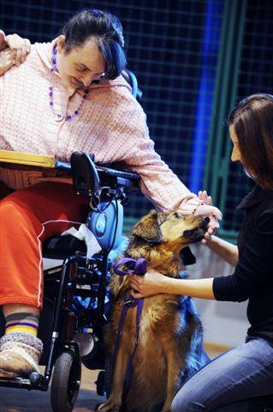
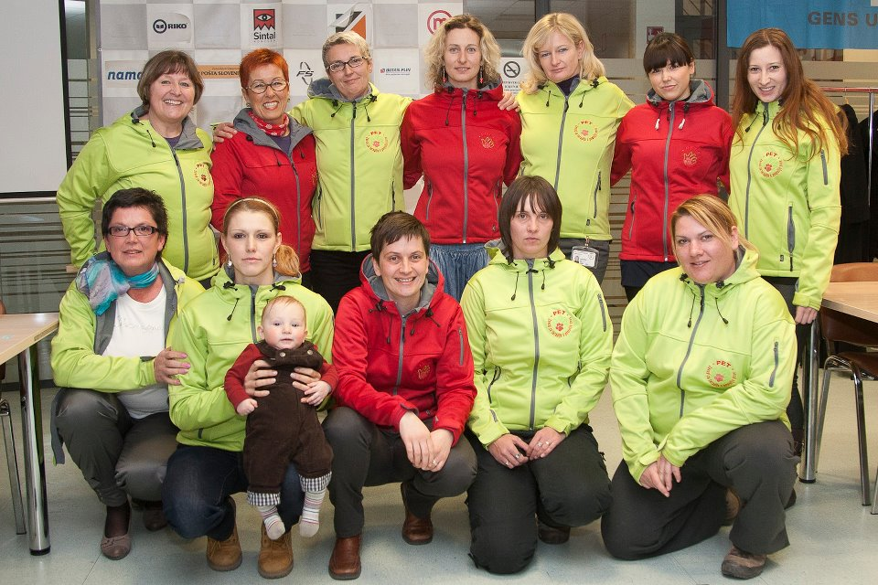
IZKUŠNJE ZAVODA PET
Univerzitetni rehabilitacijski inštitut RS Soča
Pediatrična klinika Ljubljana
Pediatrična klinika Maribor
Psihiatrična bolnišnica Idrija
Zavod Dornava
Mladinsko klimatsko zdravilišče Rakitna
Domovi starejših občanov
Varstveno-delovni centri in zavodi
Vrtci in šole
IZVAJALCI STORITEV
terapevtski par (vodnik in terapevtski pes),
strokovna oseba zaposlena v ustanovi.

Slide 5
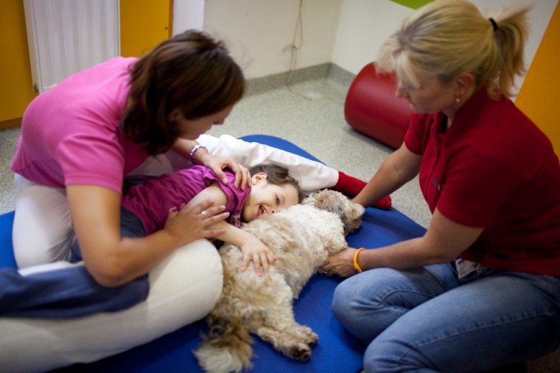
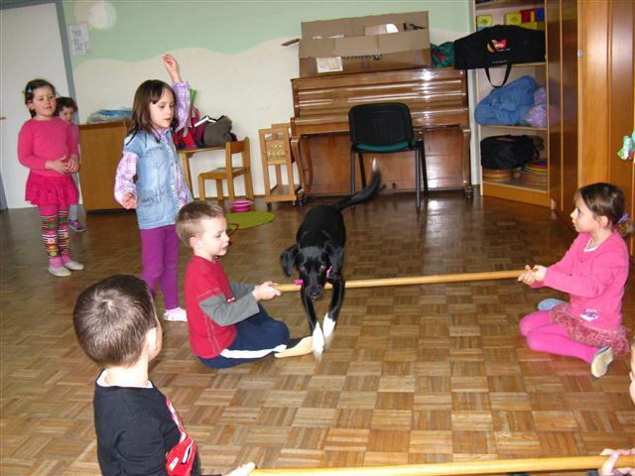
POSREDOVANJE S POMOČJO ŽIVALI
TERAPIJA S POMOČJO PSA
(AAT – Animal Assisted Therapy)
- izvaja strokovna oseba in terapevtski par
- ima točno določene cilje
- napredek se beleži
AKTIVNOST S POMOČJO PSA
(AAA – Animal Assisted Activity)
- izvaja terapevtski par
- vsebina obiska je spontana

Slide 6
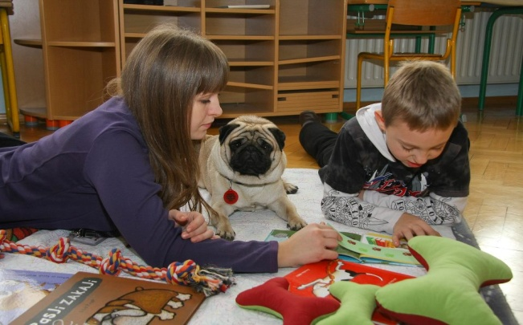
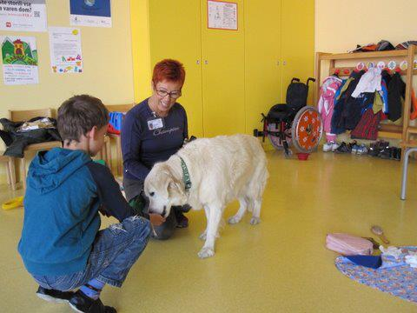
POSREDOVANJE S POMOČJO PSA NA SPECIFIČNIH PODROČJIH
BRANJE S POMOČJO PSA (READ-Reading Education Assistance Dogs)
Cilj tega posredovanja je izboljšati pismenost otrok in privzgojiti ljubezen do knjig in branja
IZOBRAŽEVANJE S POMOČJO PSA (AAE - Animal Assisted Education)
Prvotni namen teh delavnic je osveščanje o sožitju z naravo in ravnanju z živalmi, o prostovoljstvu in odgovornosti do skupnosti, v kateri živijo ali pa kot motivacija pri učenju učne snovi pri pouku ali dodatni strokovni pomoči

Slide 7
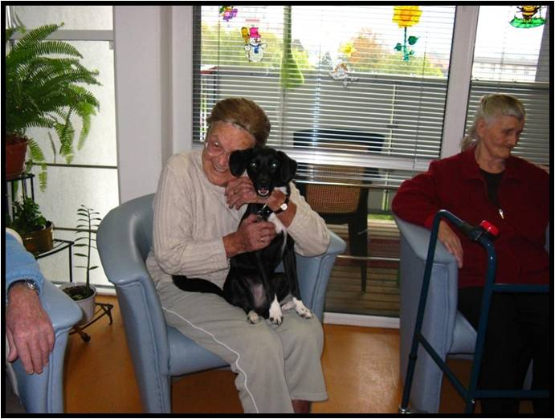
KORISTI ZA POSAMEZNIKA
- empatija
- zmanjšanje anksioznosti
- izboljšanje fine in grobe motorike
- lajšanje depresivnih stanj
- povečanje kognitivnih sposobnosti
- zniževanje krvnega pritiska
- izboljšanje samopodobe
- izboljšanje komunikacijskih spretnosti
- usmerjenost v sedanjost
KORISTI ZA USTANOVO
- novost
- ustanova je odprta za življenje
- nov pristop je zanimiv za posameznike
- zadovoljstvo zaposlenih in posameznikov
- spodbujanje kreativnosti med zaposlenimi
- motivacija
- zmanjšanje stresa
- taktilna stimulacija
- izražanje čustev
- večanje samospoštovanja
- zaupanje in sodelovanje
- odvračanje pozornosti od bolečine
- socializacija

Slide 8
PEDIATRIČNA KLINIKA LJUBLJANA

Slide 9
oddelek ZA KIRURGIJO

Slide 10
Nevrološki oddelek

Slide 14
KARDIOLOŠKI ODDELEK

Slide 16
PEDIATRIČNA KLINIKA MARIBOR

Slide 20
IRC SOČA, ODDELEK MARJETICA

Slide 25
ZAVOD DORNAVA

Slide 35
